Slide 1
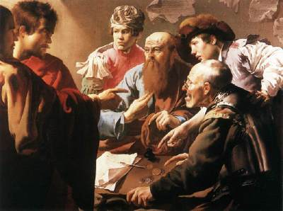
Cristologia em contexto de conflito: Jesus Cristo no Evangelho segundo Mateus
Assessor:
Pe. Jaldemir Vitório SJ
FAJE
[A vocação de Mateus, 1621, Terbrugghen, Centraal Museum, Utrecht - Holanda]

Slide 2
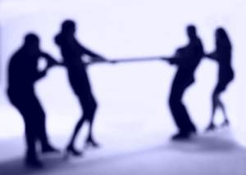
Jesus no Discurso Eclesial – Mt 18 O construtor da comunidade do Reino de Deus
Da divisão à reconciliação

Slide 3
1. Mt 18 na trama literária do evangelho
Apesar do que foi ensinado no discurso parabólico a respeito do joio e do trigo, da rede que recolhe toda espécie de peixe, os líderes da comunidade de Mateus não pareciam estar convencidos desta verdade.
Isto se expressava na dureza com que tratavam os pequeninos, facilmente excluídos da comunidade. A alma de pastor do evangelista não pode ficar indiferente a tal realidade. Em Mt 18, Jesus aponta o modo de proceder ao interno da comunidade do Reino.

Slide 4
Mt 18 contém orientações para a comunidade dividida, com líderes intransigentes e membros impotentes diante da dureza da liderança. Trata-se de indicar a fraternidade e combater a indiferença e o egoísmo no trato com os pequeninos. E mais denunciar o elitismo e o sectarismo ao interno da comunidade, expressos como dureza sem discernimento.
O evangelista apela aos chefes da comunidade para serem pastores devotados, atentos com os fracos, pecadores, desprezados.

Slide 5
Mt 18 centra-se numa problemática interna da comunidade (ad intra) para que seja externamente (ad extra) uma presença significativa na história. A volta para o interno do grupo de discípulos deve ser lida na perspectiva da missão recebida (Mt 10; 28,16-20).

Slide 6
2. Contexto literário de Mt 18
Na estrutura concêntrica dos discursos, Mt 18 liga-se a Mt 10: o que os discípulos-apóstolos anunciam na missão deve ser vivido na comunidade do Reino.
A 5-7 – discurso inaugural
B 10 – discurso missionário
C 13 – discurso parabólico
B’ 18 – discurso eclesial
A’ 24-25 – discurso escatológico

Slide 7
Mt 18,14 e 18,35 funcionam como chave de interpretação do conjunto e indicam os temas nele implicados:
Mt 18,14: “Assim a vontade de vosso Pai celeste é de que não se perca nem um só destes pequeninos”.
Mt 18,35: “Assim também fará convosco meu Pai celeste se cada um não perdoar seu irmão de todo o coração”.

Slide 8
Os destinatários de Mt 18 são especialmente os líderes da comunidade, embora possa ser aplicado a qualquer membro da comunidade que se deixa levar pelas tentações indicadas na perícope.
Quem senão a lideranças poderiam “escandalizar” os membros fracos da comunidade, desprezá-los, levando-os a perder-se (desanimar de seguir o projeto de Reino de Deus, anunciado por Jesus de Nazaré)?
Skandalon = pedra de tropeço

Slide 9
Leitura de Mt 18
Mt 18,1-4: “Quem é o maior no Reino?”
Mt 18,5-10: “Ai do mundo por causa dos escândalos?”
Mt 18,12-14: A ovelha desgarrada
Mt 18,15-20: “Se um irmão pecar...”
Mt 18,21-35: “Quantas vezes devo perdoar ...?”

Slide 10
Mt 18,1-4: “Quem é o maior no Reino?”
O motivo do discurso é a pergunta dos discípulos, em torno da questão: quem seria o maior no Reino dos Céus? Na mente dos discípulos, o Reino seria algo muito terreno, histórico. Logo, tratava-se de saber quem, dentre eles, já era o maior, o líder do grupo.

Slide 11
A questão dos discípulos “tem um contexto na sociedade judaica da época, onde havia uma grande quantidade de especulações sobre posição e status no reino vindouro. A comunidade que deu-nos os manuscritos do Mar Morto chegou a organizar as refeições comunitárias de acordo com o posição (rank) dentro do grupo, de forma a espelhar o que aconteceria quanto viesse o Reino de Deus” (Harrington).

Slide 12
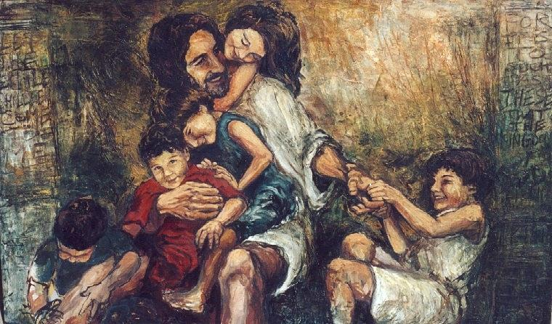
Jesus tem a oportunidade de denunciar a mentalidade contrária ao Reino que se apoderara dos discípulos. Sua pregação é ilustrada plasticamente com uma criança trazida para o meio.
As crianças na sociedade da época não tinham direitos, sendo totalmente dependentes dos pais. Deviam receber tudo como se fora um “presente”. O discípulo igualmente recebe o Reino como um dom gratuito. Portanto, o ponto visado aqui não é a inocência ou a humildade, mas o não ter direitos a reclamar.
[Jesus com as crianças, Christopher Sander]

Slide 13
b. Mt 18,5-10: “Ai do mundo por causa dos escândalos?”
Escandalizar significa afastar da fé, da comunidade, de Cristo, da salvação. Jesus reputa como algo muito grave o escândalo. Daí sua linguagem dura de Jesus:
v. 6: “... mais lhe valia que lhe pendurassem ao pescoço uma pedra de moinho e o jogassem no fundo do mar”.
v. 7: “Ai do mundo... Ai daquele por quem vier o escândalo...”
v. 8-9: “Se tua mão ou te pé... se teu olho...” É preciso cortar o mal pela raiz.

Slide 14
“Pequenino” (mikrós) não tem o mesmo sentido de “criancinha” (paidíon) da perícope anterior. Trata-se dos membros da comunidade que ainda não adquiriram suficientemente firmeza na fé (“pequeninos que creem em mim”). Por isso, correm o risco de serem afastados da comunidade pela intolerância ou intransigência dos líderes. Jesus expressa sua identificação com estes pequeninos. Daí as severas admoestações contra os líderes autoritários.

Slide 15
A perícope conclui-se com uma ordem peremptória do Mestre:
Mt 18,10: “Cuidai para não desprezar um desses pequeninos, porque eu vos digo que os seus anjos nos céus veem continuamente a face de meu Pai que está nos céus”.
Numa linguagem positiva: valorizem, apoiem, incentivem os pequeninos.

Slide 16
Mt 18,11 é omitido nas edições críticas por se tratar de acréscimo, pois falta nos manuscritos mais antigos. Parece ter sido tomado de empréstimo de Lc 19,10: "Com efeito, o Filho do Homem veio procurar e salvar o que estava perdido".

Slide 17
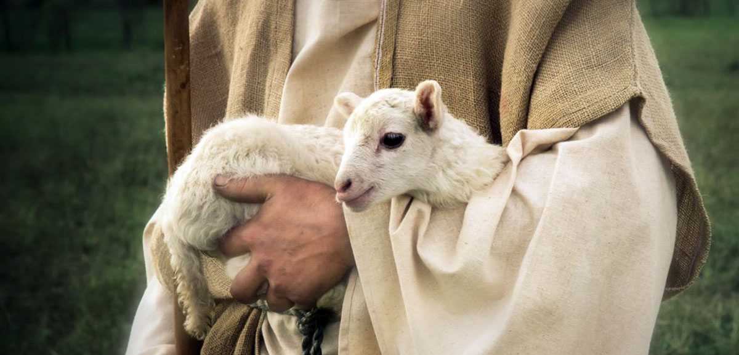
c. Mt 18,12-14: A ovelha desgarrada A parábola ilustra o pensamento de Jesus a respeito dos pequeninos na fé.
Conclui-se com uma espécie de princípio norteador da ação de Jesus, como se fosse um princípio fundamental de pastoral: "A vontade do vosso Pai celeste é de que não se perca nem um só destes pequeninos" [//Lc 15,7: "Haverá mais alegria no céu por um só pecador que se arrependa, do que por noventa e nove justos que não carecem de arrependimento"].

Slide 18
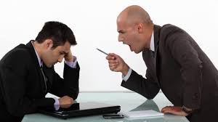
d. Mt 18,15-20: “Se um irmão pecar...”
Mateus faz de tudo para evitar que os líderes tiranizem a comunidade, de modo que os indivíduos não fiquem à mercê dos "grandes". Para isso indica os passos do processo de correção.

Slide 19
O v. 15 comporta um problema importante de crítica textual. A expressão "contra ti" (eis se) parece ter sido introduzida mais tarde. O texto original deve ter sido mais abrangente: "se o teu irmão pecar". Não se trata de um problema entre dois indivíduos, mas sim um problema do indivíduo com a comunidade.

Slide 20
Antes da tomada de uma decisão drástica, é preciso dar os passos necessários em vista da reconciliação. A excomunhão deve ser um expediente possível, mas extremo.
Tudo deve ser feito num clima de oração e discernimento na presença do Senhor. Afasta-se qualquer possibilidade de ser tomada uma decisão motivada por paixões desordenadas.

Slide 21
Mt 18,17: “seja para ti como um pagão ou um cobrador de impostos”.
Não se trata de desprezo de Jesus ou do evangelista por estas duas categorias, pois têm especial interesse por elas.
Trata-se do seguinte: o pecador deverá voltar a uma condição comparável com a dos pecadores e a dos publicanos, pelos quais a comunidade tem um interesse especial para trazê-los para a comunidade (de multidão ao discipulado).

Slide 22
Na comunidade de Mateus não havia uma instância (tribunal; pessoa) encarregada do processo de excomunhão. Isso competia a toda a comunidade. “A comunidade de Mateus não tem um oficial encarregado de advertir e expulsar os pecadores. Pelo contrário, excomungar é a tarefa de todos os irmãos. O árbitro final, mais do que estar revestido na pessoa de um bispo ou numa corte de lei, era a própria comunidade reunida” (U. Luz). Aqui se expressa a Igreja fraternal onde não existe mestres, mas todos são irmãos (Mt 23,8-10).

Slide 23
e. Mt 18,21-35: “Quantas vezes devo perdoar ...?”
A parábola ilustra o ensinamento anterior. Os líderes da comunidade, no trato com os pequeninos, devem pensar na figura do devedor cruel da parábola. Quando se trata de perdoar, devem dar-se conta de que também foram, imensamente, perdoados.
O v. 35 oferece uma importante chave de leitura do conjunto: "Assim também fará convosco meu Pai celeste se cada um não perdoar seu irmão de todo o coração”. Não basta perdoar. O perdão deve ser de qualidade!

Slide 24
O tema do perdão é importante no evangelho de Mateus. A sobrevivência da comunidade cristã depende dele. Além do mais, os cristãos - filhos e filhas do Reino - devem dar ao mundo um exemplo de perdão reconciliador:
Mt 6,12: "perdoa-nos nossas ofensas, assim como nós perdoamos aos que nos ofenderam".
Mt 6,14-15: “se perdoardes aos homens suas ofensas, o Pai celeste também vos perdoará. Mas, se não perdoardes aos homens, o Pai também não vos perdoará".
Mt 9,2-7: Jesus perdoa os pecados do paralítico e o cura.
Mt 18,21: "Quantas vezes devo perdoar o irmão que tiver pecado contra mim?"

Slide 25
Mt 18 expressa as interrogações da comunidade sobre si mesma e encontra em Jesus suas respostas:
+ Jesus está presente vivo e atuante no meio da comunidade.
+ É vontade do Pai que ninguém se perca.
+ A Igreja é comunidade de irmãos(ãs), filhos(as) do mesmo Pai, discípulos(as) de Jesus Cristo. Família de Deus, reunida em torno da vontade do Pai!
+ Jesus Ressuscitado gera união fraterna, donde decorre responsabilidade mútua: como o Pai é solícito para com seus filhos, assim cada irmão deve ser solícito em relação aos demais.

Slide 26
A comunidade do Reino articula-se a partir de três polos:
filiação
fraternidade
paternidade

Slide 27
Lições de Mt 18 para as relações ao interno da comunidade do Reino:
a) É preciso fazer-se humilde como uma criança (v. 4). A soberba, a arrogância, o autoritarismo etc. são pecados contra a fraternidade.
b) Urge-se ter um carinho e atenção especiais em relação aos mais pequeninos, evitando escandalizá-los (v. 5-10). A intolerância, intransigência, o rigorismo são também pecados contra a fraternidade.

Slide 28
c) Cada pessoa tem valor por si mesma. Os membros da comunidade não são contáveis como coisas, como números, pois cada qual tem um valor inestimável. A ovelha desgarrada é objeto da atenção preferencial do pastor (v. 12-14). Ter com a comunidade uma relação matemático-estatística é pecado contra a fraternidade.
d) A exclusão (excomunhão) da comunidade não pode ser fruto de leviandade, facciosismo, preconceito, perseguição. Se em algum momento isso tiver que acontecer, que o seja em clima de discernimento e de oração diante de Deus (v. 15-20).

Slide 29
e) Os membros da comunidade devem estar sempre dispostos a perdoar. Esta é uma regra fundamental na comunidade cristã. A inimizade consiste em falta grave contra a fraternidade (v. 21-34).
f) Os pecados contra a fraternidade serão punidos pelo próprio Deus. Ou seja, nosso modo de tratar os(as) irmãos(ãs) será a pauta pela qual o próprio Deus na escatologia nos tratará (v. 35). [Mt 6,12: "Perdoa-nos nossas dívidas, como nós perdoamos aos nossos devedores”].

Slide 30
Só, assim, a comunidade cristã será, de fato, testemunha do Reino de Deus na história, nos passos de Jesus de Nazaré.

